Slide 1
ĐẶC ĐIỂM ĐỚI LẠNH

Slide 2
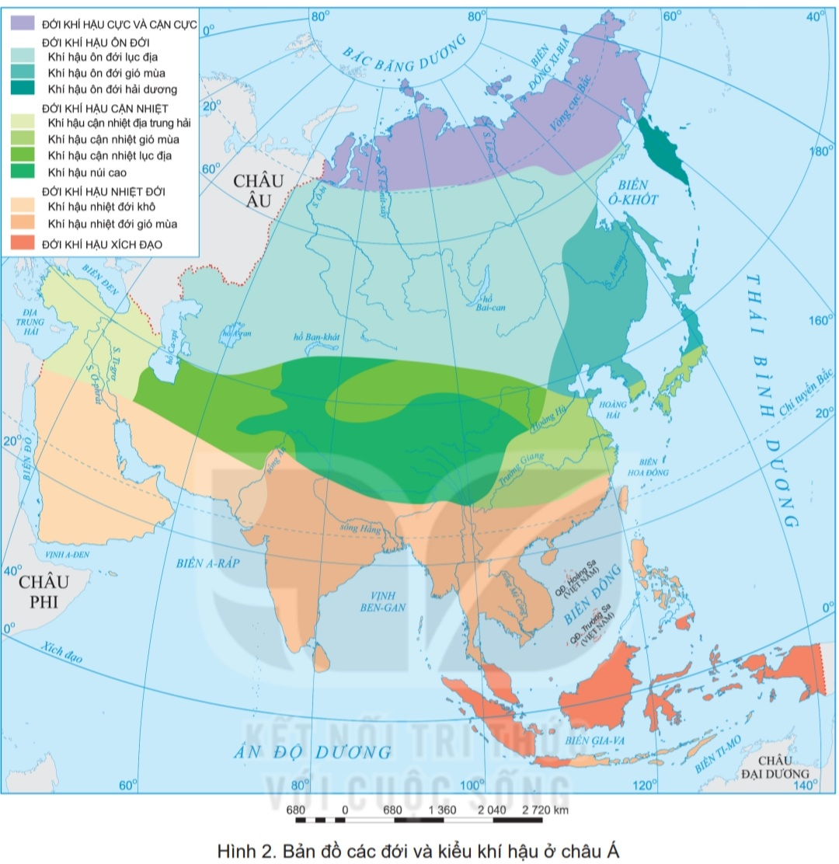
Đới lạnh phân bố ở dải hẹp phía Bắc của châu Á.

Slide 3
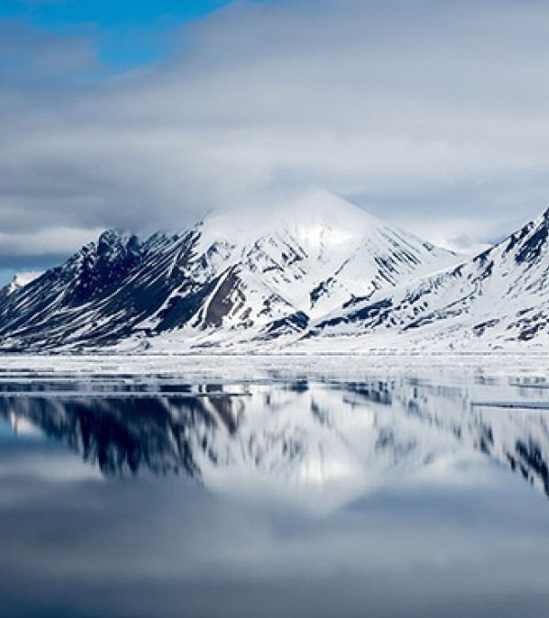
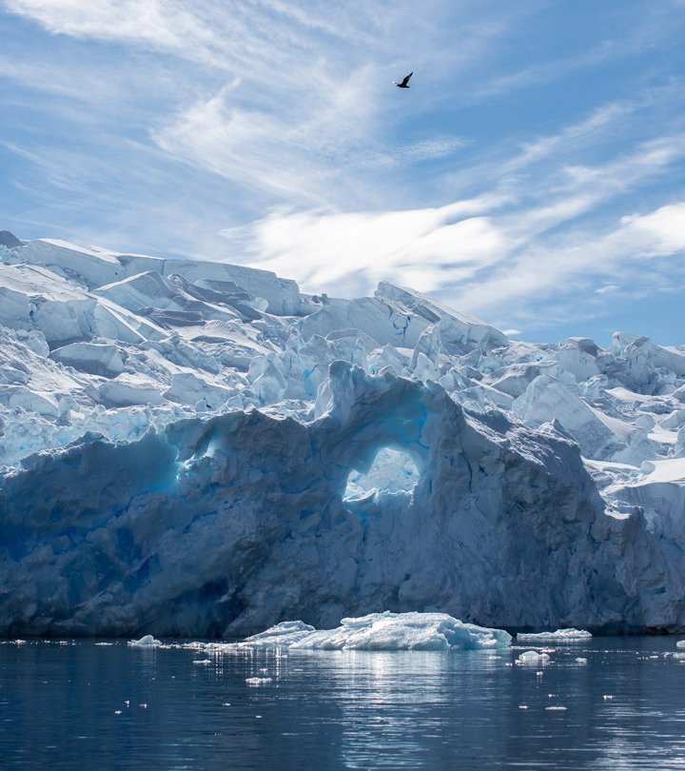
KHÍ HẬU:
LẠNH GIÁ, KHẮC NGHIỆT

Slide 4
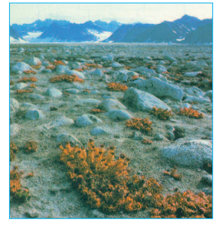

Thực vật: chủ yếu rêu và địa y

Slide 5
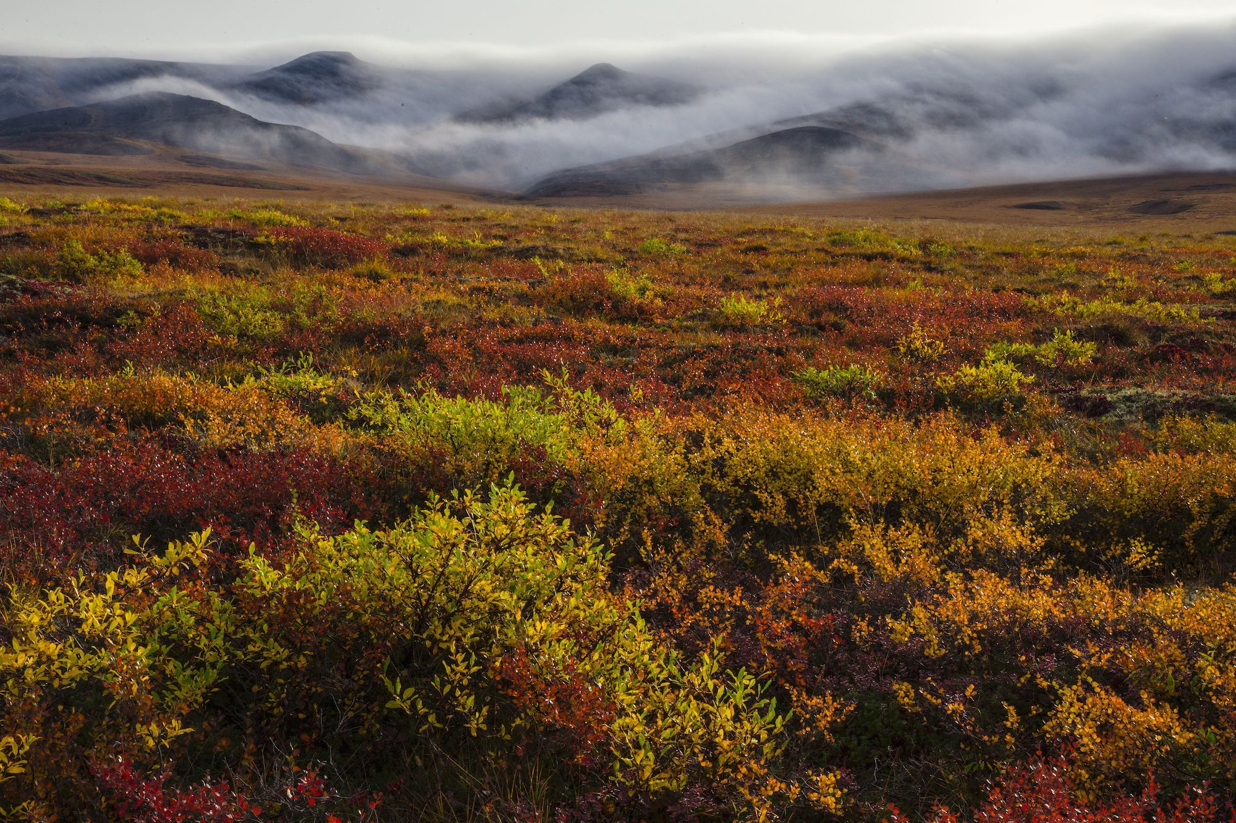
Thực vật: không có cây thân gỗ

Slide 6
Động vật: các loài chịu được lạnh hoặc di cư

Slide 7
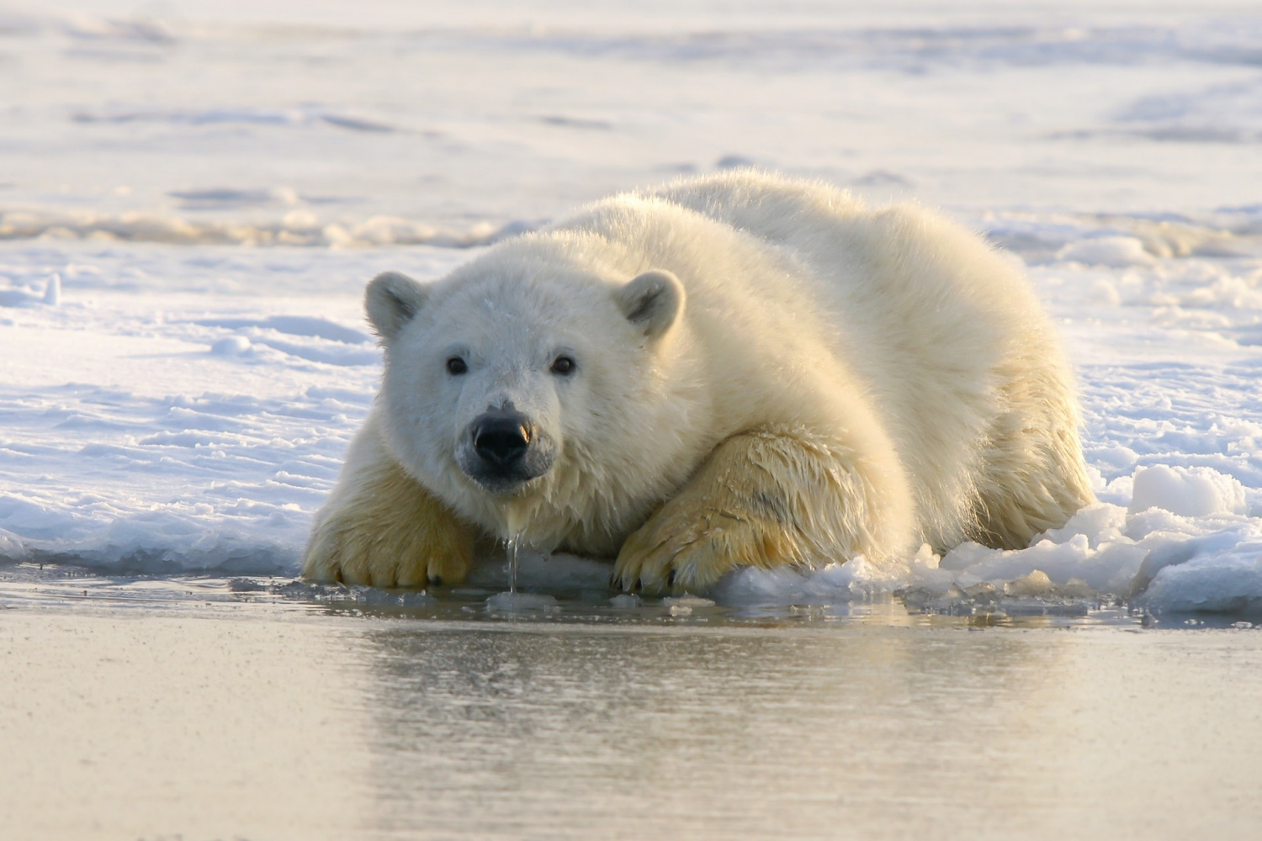
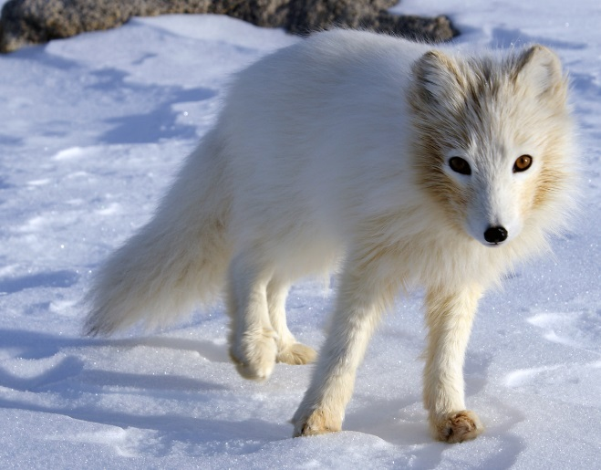
Gấu Bắc Cực
Cáo tuyết

Slide 8
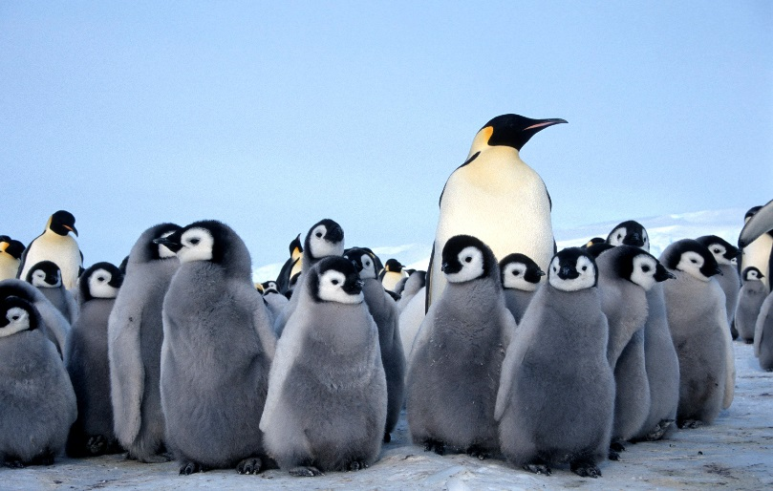
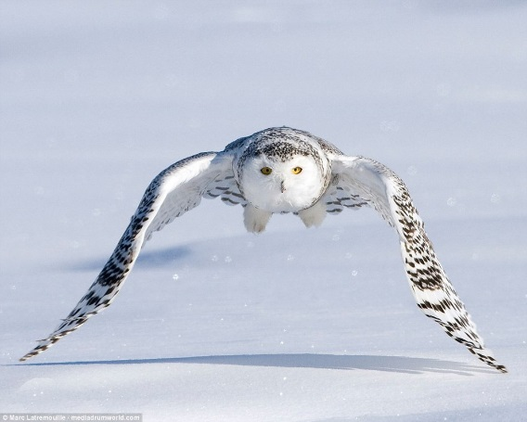
Chim cánh cụt
Cú tuyết

Slide 9
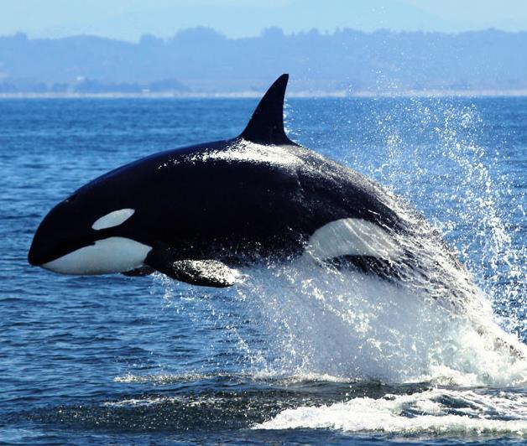
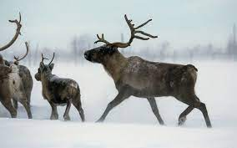
Cá voi xanh
Tuần lộc

Slide 10


